Slide 1
MACHINE LEARNING
METHODS
🌳 Supervised Learning
Decision Tree
⭕ Unsupervised Learning
K-Means Clustering
Task 1 — Machine Learning Methods | Individual/Group Assignment

Slide 2
Overview: Machine Learning
Machine Learning adalah cabang AI yang memungkinkan komputer belajar dari data tanpa diprogram secara eksplisit.
SUPERVISED LEARNING
UNSUPERVISED LEARNING
Belajar dari data berlabel
Punya target/output yang diketahui
Contoh: Klasifikasi, Regresi
✅ Metode kita: Decision Tree
Belajar dari data tanpa label
Menemukan pola tersembunyi
Contoh: Clustering, Dimensionality Reduction
✅ Metode kita: K-Means

Slide 3
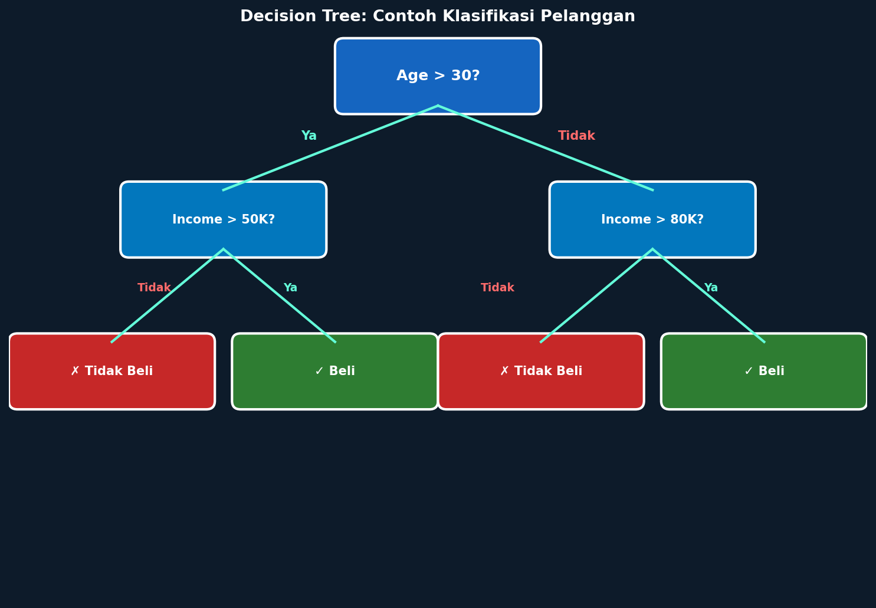
🌳 Decision Tree
Supervised Learning Method
Apa itu Decision Tree?
Decision Tree adalah algoritma supervised learning berbentuk pohon keputusan. Setiap node internal merepresentasikan tes pada fitur, setiap cabang merepresentasikan hasil tes, dan setiap daun (leaf) merepresentasikan label kelas atau nilai prediksi.

Slide 4
🌳 Mathematical Intuition & Cara Kerja
📐 Matematika: Gini Impurity
🔄 Cara Kerja (Step-by-Step)
Gini Impurity mengukur seberapa "kotor" sebuah node: Gini(t) = 1 - Σ pᵢ² pᵢ = proporsi kelas i di node t Contoh: Node A: [50 merah, 50 biru] Gini = 1 - (0.5² + 0.5²) = 0.5 Node B: [100 merah, 0 biru] Gini = 1 - (1² + 0²) = 0 ✅ PURE Tujuan: Cari split yang MINIMUMKAN Gini!
1
Mulai dari root node (semua data)
2
Hitung Gini Impurity untuk setiap fitur & threshold
3
Pilih split dengan Information Gain tertinggi
4
Bagi data menjadi 2 subset (kiri & kanan)
5
Rekursif ulangi untuk setiap subset
6
Berhenti jika: max_depth tercapai, node pure, atau data < min_samples

Slide 5
🌳 Kelebihan & Kekurangan Decision Tree
✅ KELEBIHAN
❌ KEKURANGAN
✓
Mudah diinterpretasikan & divisualisasikan
✗
Rentan overfitting tanpa pruning
✓
Tidak perlu normalisasi data
✗
Tidak stabil (sensitive terhadap data)
✓
Dapat menangani data numerik & kategorikal
✗
Bias pada fitur dengan banyak kategori
✓
Efektif pada dataset dengan banyak fitur
✗
Kurang akurat dibanding ensemble methods
✓
Dapat menangani missing values
✗
Tidak bagus untuk data time-series
✓
Tidak memerlukan asumsi distribusi data
✗
Decision boundary hanya horizontal/vertikal

Slide 6
🌳 Code Implementation: Decision Tree
Python — scikit-learn
📦 Import
# 1. Import library from sklearn.tree import DecisionTreeClassifier from sklearn.datasets import load_iris from sklearn.model_selection import train_test_split # 2. Load dataset iris = load_iris() X, y = iris.data, iris.target # 3. Split data (80% train, 20% test) X_train, X_test, y_train, y_test = \
train_test_split(X, y, test_size=
0.2, random_state=42) # 4. Buat dan latih model model = DecisionTreeClassifier(
criterion=
"gini", # metode split max_depth=3, # cegah overfitting random_state=42 ) model.fit(X_train, y_train) # 5. Evaluasi model accuracy = model.score(X_test, y_test) print(f"Akurasi: {accuracy:.2%}") # Output: Akurasi: 100.00%
1. Load library sklearn, numpy, dsb
📊 Dataset
2. Iris: 150 sampel, 4 fitur, 3 kelas
✂️ Split
3. Pisahkan data latih & uji
🏋️ Train
4. Model belajar dari X_train, y_train
📈 Eval
5. Ukur performa di data baru

Slide 7
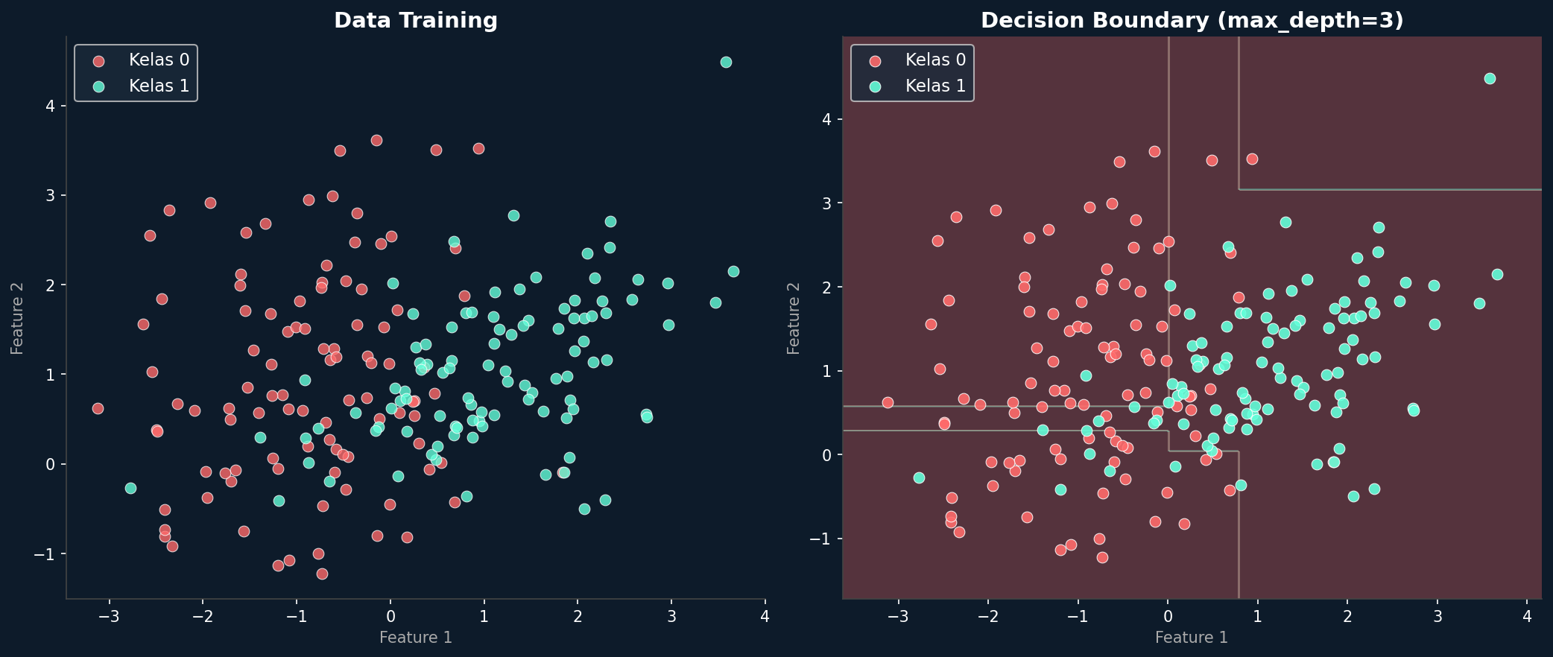
🌳 Visualisasi Hasil: Decision Tree

Slide 8
✅
Decision Tree
SELESAI
⭕
K-Means
BERIKUTNYA
➜
Bagian 2
K-MEANS CLUSTERING
Unsupervised Learning Method

Slide 9
⭕ K-Means Clustering
Unsupervised Learning Method
Apa itu K-Means?
K-Means adalah algoritma clustering yang mempartisi n data point menjadi K cluster. Setiap data point dimasukkan ke cluster yang centroid-nya paling dekat. K-Means tidak memerlukan label — ia menemukan pola sendiri dari data.
K
Centroid
Inertia
Jumlah cluster yang kita tentukan di awal (hyperparameter)
Titik pusat dari setiap cluster, diupdate setiap iterasi
Total jarak kuadrat setiap point ke centroid-nya (loss)

Slide 10
⭕ Mathematical Intuition & Cara Kerja
📐 Matematika: Objective Function
🔄 Cara Kerja (Iteratif)
Minimumkan total Within-Cluster SSE: J = Σᵢ Σₓ∈Cᵢ ||x - μᵢ||² μᵢ = centroid cluster ke-i Cᵢ = himpunan titik di cluster i Jarak Euclidean: d(x, μ) = √(Σ(xⱼ - μⱼ)²) Update Centroid: μᵢ = (1/|Cᵢ|) × Σₓ∈Cᵢ x Artinya: rata-rata semua titik dalam cluster!
1
Tentukan K (jumlah cluster)
2
Inisialisasi K centroid secara random
3
Assign setiap titik ke centroid terdekat
4
Hitung ulang centroid (rata-rata cluster)
5
Ulangi step 3-4 sampai centroid konvergen
6
Selesai! Data sudah terpartisi menjadi K cluster

Slide 11
⭕ Kelebihan & Kekurangan K-Means
✅ KELEBIHAN
❌ KEKURANGAN
✓
Sederhana dan mudah diimplementasikan
✗
Harus menentukan K di awal
✓
Efisien pada dataset besar (O(nKt))
✗
Sensitif terhadap inisialisasi centroid
✓
Scalable dan cepat secara komputasi
✗
Tidak baik untuk cluster non-spherical
✓
Hasil mudah diinterpretasikan
✗
Sensitif terhadap outlier
✓
Bekerja baik jika cluster berbentuk bulat
✗
Tidak bisa menangani data kategorikal
✓
Dapat digunakan untuk berbagai domain
✗
Hasil bisa berbeda di setiap run

Slide 12
⭕ Code Implementation: K-Means
Python — scikit-learn
📦 Import
# 1. Import library from sklearn.cluster import KMeans from sklearn.preprocessing import StandardScaler from sklearn.datasets import make_blobs # 2. Generate / load data X, _ = make_blobs(n_samples=300, centers=3,
random_state=
42) # 3. Normalisasi data (penting!) scaler = StandardScaler() X_scaled = scaler.fit_transform(X) # 4. Buat dan latih model model = KMeans(
n_clusters=
3, # nilai K n_init=10, # jumlah inisialisasi random_state=42 ) model.fit(X_scaled) # 5. Hasil clustering labels = model.labels_ centers = model.cluster_centers_ inertia = model.inertia_ print(f"Inertia: {inertia:.2f}")
1. sklearn cluster & preprocessing
📊 Data
2. Data tanpa label (unsupervised!)
⚖️ Scaler
3. Normalisasi agar fair antar fitur
🏋️ Train
4. Fit: cari centroid optimal
📈 Output
5. Label cluster & posisi centroid

Slide 13
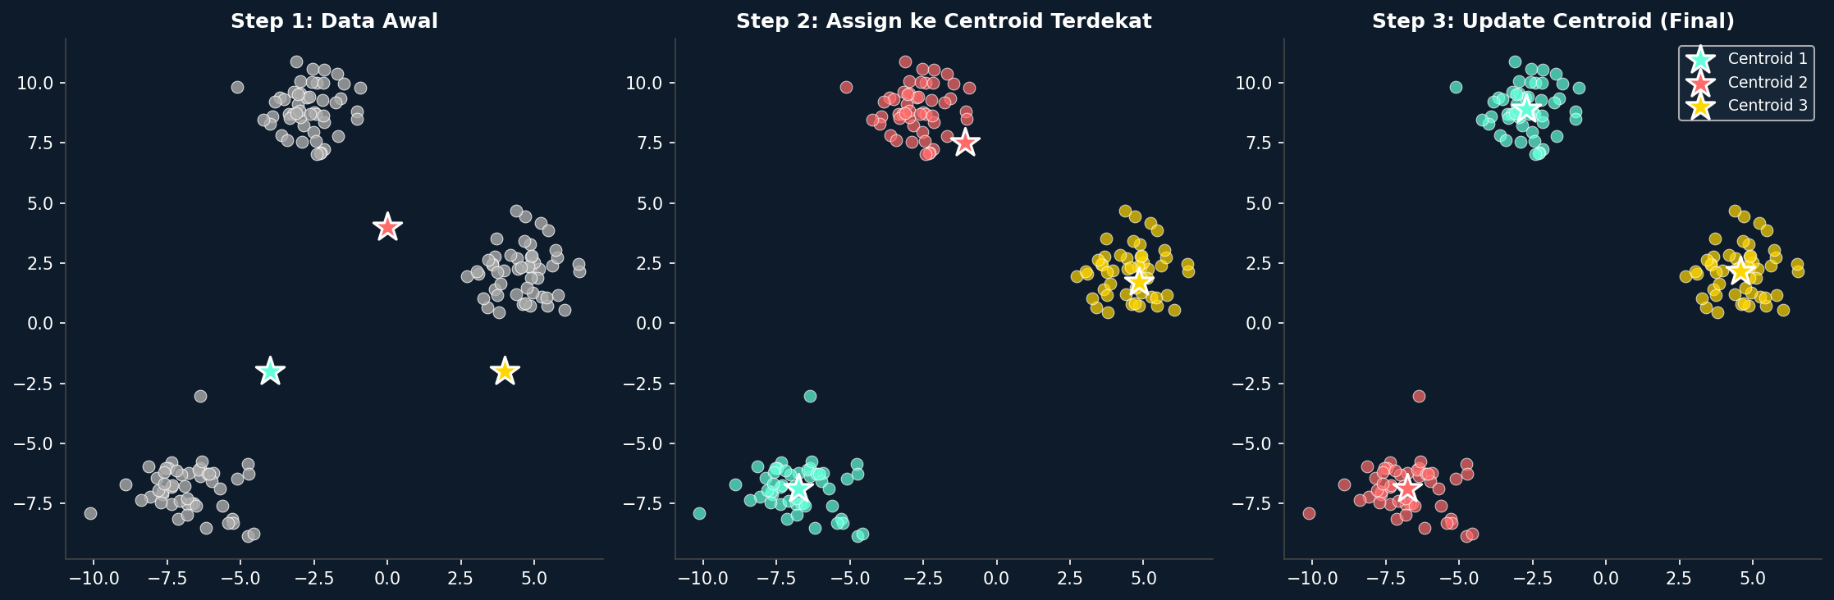
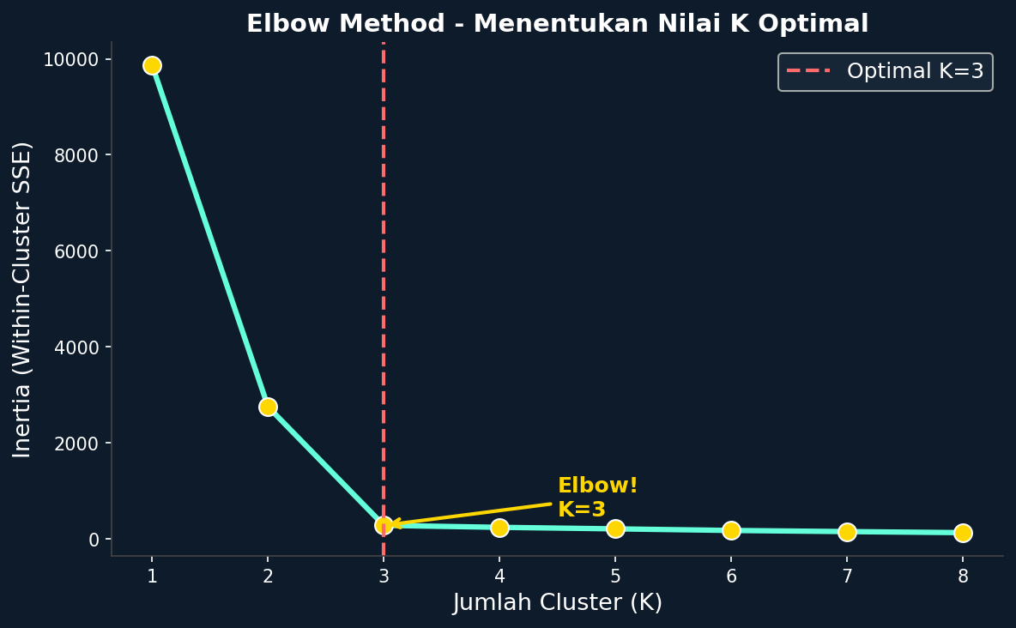
⭕ Visualisasi Proses K-Means
Elbow Method — Menentukan Nilai K Optimal

Slide 14
Perbandingan: Decision Tree vs K-Means
Aspek
Decision Tree
K-Means
Jenis
Supervised
Unsupervised
Input Label
Ya (diperlukan)
Tidak (tidak ada)
Output
Prediksi kelas
Nomor cluster
Tujuan
Klasifikasi/Regresi
Segmentasi/Clustering
Matematika
Gini Impurity / Info Gain
Euclidean Distance / SSE
Parameter
max_depth, min_samples
n_clusters (K)
Interpretasi
Sangat mudah
Cukup mudah
Overfitting
Rentan (perlu pruning)
Tidak berlaku
Contoh Kasus
Prediksi kanker, spam filter
Segmentasi pelanggan, market basket

Slide 15
Kesimpulan
🌳 Decision Tree
⭕ K-Means
Supervised learning yang belajar dari data berlabel. Membuat keputusan berbasis serangkaian tes pada fitur menggunakan Gini Impurity. Mudah diinterpretasi dan efektif untuk klasifikasi.
Unsupervised learning yang menemukan pola tersembunyi tanpa label. Mempartisi data ke K cluster dengan meminimalkan jarak ke centroid. Ideal untuk segmentasi dan eksplorasi data.
💡 Kedua metode saling melengkapi: Decision Tree untuk prediksi terstruktur, K-Means untuk eksplorasi data tanpa label.
Terima Kasih

